Slide 1
集合框架

Slide 2
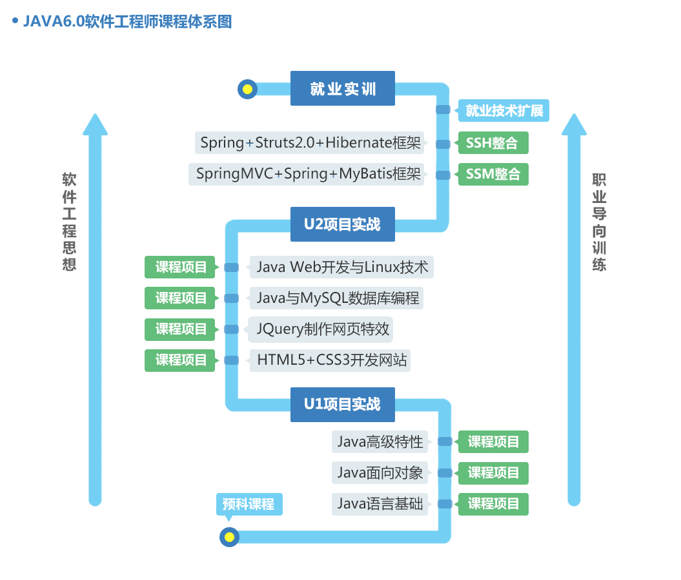
课程地位

Slide 3
本课目标
学完本门课程后，你能够
熟练操作集合对象和实用类
灵活运用I/O技术实现文件读写
掌握多线程编程及网络编程

Slide 4



预习检查
集中测试
List、Map是否都继承自Collection接口 ？
和数组采用相同存储结构的集合类型是什么？
Iterator接口的作用是什么？

Slide 5

回顾与作业点评
代码阅读
写出运行结果
public class Test {
public static void main(String args[]) {
int a[ ] = {0, 1, 2, 3, 4};
int sum = 0;
try {
for (int i = 1; i < 6; i++) {
sum = sum + a[i];
}
System.out.println("sum=" + sum);
} catch (ArrayIndexOutOfBoundsException e) {
System.out.println("数组越界");
} finally {
System.out.println("程序结束");
}
}
}
public class Test {
public static void main(String[] args) {
int numOne = 10;
int numTwo = 0;
try {
int c = numOne/numTwo;
} catch (ArithmeticException ex) {
System.out.println("除数不能为0");
} catch (Exception ex) {
System.out.println("发现异常");
} finally {
System.out.println("这是finally");
}
}
}
public class Test {
public void add(int i) throws NullPointerException{
if(i==0)
throw new NullPointerException();
System.out.println("add出现异常");
}
public static void main(String[] args) {
Test t = new Test();
try{
t.add(0);
System.out.println("add方法返回");
}catch(Exception e){
System.out.println("捕获异常");
}
}
}
除数能不为0
这是finally
数组越界
程序结束
捕获异常

Slide 6
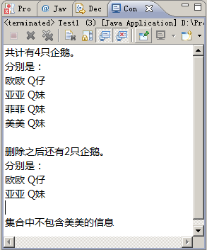
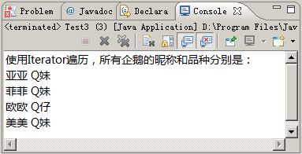
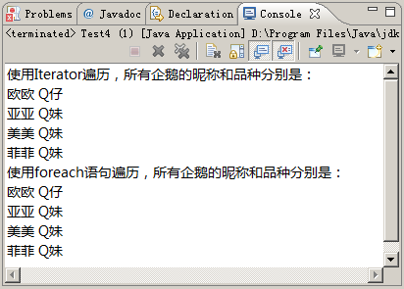
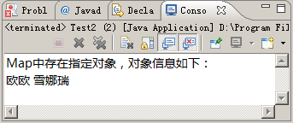
本章任务
使用List保存和输出宠物信息
根据宠物昵称查找宠物
使用Iterator迭代显示存储在Map中的企鹅信息
使用泛型集合显示存储在Map中的企鹅信息

Slide 7

本章目标
掌握集合框架包含的内容
掌握ArrayList和LinkedList的使用
掌握HashMap的使用
掌握Iterator的使用
掌握泛型集合的使用

Slide 8
为什么使用集合框架
存储一个班学员信息，假定一个班容纳20名学员
学员1 |  |  |  |  |  |  |  |  |  |  |  |  |  |  |  |  |  |  | 学员20
一维数组
每天的新闻总数不确定，太少浪费空间，太多空间不足
如何存储每天的新闻信息？
新闻1 |  |  |  | …… |  |  |  | 新闻N
如何存储ACCP课程的代码与课程信息，能够通过代码方便地获得课程信息？
代码1 |  |  |  | …… |  |  |  | 代码N
一一对应
课程1 |  |  |  | …… |  |  |  | 课程N
如果并不知道程序运行时会需要多少对象，或者需要
更复杂方式存储对象——可以使用Java集合框架

Slide 9
Java集合框架包含的内容2-1
Java集合框架提供了一套性能优良、使用方便的接口和类，它们位于java.util包中
接口
1
Collection
Map
List
Set
ArrayList
LinkedList
HashSet
TreeSet
HashMap
TreeMap
2
具体类
提供了对集合进行排序、
遍历等多种算法实现
3
算法
Collections

Slide 10



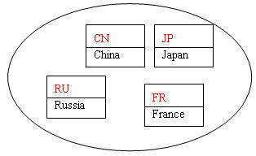
Java集合框架包含的内容2-2
Collection
List
Set
Collection 接口存储一组不唯一，无序的对象
List 接口存储一组不唯一，有序（插入顺序）的对象
Set 接口存储一组唯一，无序的对象
Map接口存储一组键值对象，提供key到value的映射
Map
Notes:
教学指导：
要说明Map的key和value的特点，key是以Set存储的

Slide 11
List接口的实现类
List
ArrayList
LinkedList
ArrayList实现了长度可变的数组，在内存中分配连续的空间。遍历元素和随机访问元素的效率比较高
LinkedList采用链表存储方式。插入、删除元素时效率比较高

Slide 12

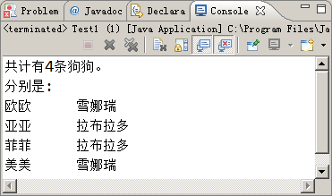


ArrayList集合类5-1
问题
如何存储多条狗狗信息，获取狗狗总数，逐条打印出各条狗狗信息 ？
通过List接口的实现类ArrayList实现该需求
元素个数不确定
要求获得元素的实际个数
按照存储顺序获取并打印元素信息
分析
演示示例1：使用ArrayList集合类1

Slide 13
ArrayList集合类5-2
小结：使用ArrayList存储元素
//创建四个狗狗对象
… …
List dogs = new ArrayList();
dogs.add(ououDog);
dogs.add(yayaDog);
dogs.add(meimeiDog);
dogs.add(2, feifeiDog); // 添加feifeiDog到指定位置
System.out.println("共计有" + dogs.size() + "条狗狗。");
System.out.println("分别是：");
for (int i = 0; i < dogs.size(); i++) {
Dog dog = (Dog) dogs.get(i);
… …
}
创建ArrayList对象
并存储狗狗
输出狗狗的数量
逐个获取个元素
Notes:
教学指导：通过上一页在环境中演示，本页代码展示的目的是总结使用ArrayList存储元素的步骤和使用的方法。

Slide 14
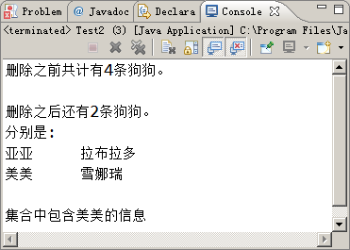
ArrayList集合类5-3
问题
扩充以下几部分功能
删除指定位置的狗狗，如第一个狗狗
删除指定的狗狗，如删除feifeiDog对象
判断集合中是否包含指定狗狗
分析
演示示例2：使用ArrayList集合类2

Slide 15
ArrayList集合类5-4
小结：使用ArrayList移除、判断元素
… …
dogs.remove(0);
dogs.remove(feifeiDog);
… …
if(dogs.contains(meimeiDog))
System.out.println("\n集合中包含美美的信息");
else
System.out.println("\n集合中不包含美美的信息");
删除第一个狗狗和指定狗狗
判断是否包含指定狗狗
Notes:
教学指导：通过上一页在环境中演示，本页代码展示的目的是总结使用ArrayList移除、判断元素
的步骤和使用的方法。

Slide 16
ArrayList集合类5-5
List接口常用方法
方法名 | 说 明
boolean add(Object o) | 在列表的末尾顺序添加元素， 起始索引位置从0开始
void add(int index,Object o) | 在指定的索引位置添加元素。 索引位置必须介于0和列表中元素个数之间
int size() | 返回列表中的元素个数
Object get(int index) | 返回指定索引位置处的元素。取出的元素是Object类型，使用前需要进行强制类型转换
boolean contains(Object o) | 判断列表中是否存在指定元素
boolean remove(Object o) | 从列表中删除元素
Object remove(int index) | 从列表中删除指定位置元素， 起始索引位置从0开始

Slide 17

学员操作——使用List存储企鹅信息
练习
需求说明
把多个企鹅的信息添加到集合中
查看企鹅的数量及所有企鹅的信息
删除集合中部分企鹅的元素
判断集合中是否包含指定企鹅美美
完成时间：20分钟

Slide 18
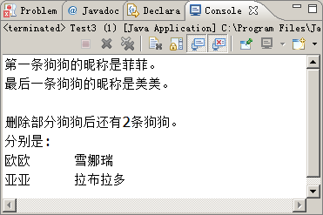
LinkedList集合类3-1
问题
在集合任何位置（头部、中间、尾部）添加、获取、删除狗狗对象
插入、删除操作频繁时，可使用LinkedList来提高效率
LinkedList提供对头部和尾部元素进行添加和删除操作的方法
分析
演示示例3：使用LinkedList集合类

Slide 19
LinkedList集合类3-2
小结：使用LinkedList存储元素
// 创建多个狗狗对象
… …
LinkedList dogs = new LinkedList();
dogs.add(ououDog);
dogs.add(yayaDog);
dogs.addLast(meimeiDog);
dogs.addFirst(feifeiDog);
Dog dogFirst= (Dog)dogs.getFirst();
System.out.println("第一条狗狗昵称是"+dogFirst.getName() );
Dog dogLast= (Dog)dogs.getLast();
System.out.println("最后一条狗狗昵称是"+dogLast.getName());
dogs.removeFirst();
dogs.removeLast();
创建LinkedList集合
对象并存储狗狗对象
获取第一条狗狗信息
获取最后一条狗狗信息
删除第一个狗狗和最后一个狗狗
Notes:
教学指导：通过上一页在环境中演示，本页代码展示的目的是总结使用ArrayList存储元素的步骤和使用的方法。

Slide 20
LinkedList集合类3-3
LinkedList的特殊方法
方法名 | 说 明
void addFirst(Object o) | 在列表的首部添加元素
void addLast(Object o) | 在列表的末尾添加元素
Object getFirst() | 返回列表中的第一个元素
Object getLast() | 返回列表中的最后一个元素
Object removeFirst() | 删除并返回列表中的第一个元素
Object removeLast() | 删除并返回列表中的最后一个元素

Slide 21
Set接口3-1
Set接口
Set接口存储一组唯一，无序的对象
HashSet是Set接口常用的实现类
Set中存放对象的引用
Set set=new HashSet();
String s1=new String("java");
String s2=s1;
String s3=new String(“java");
set.add(s1);
set.add(s2);
set.add(s3);
System.out.println(set.size());

Slide 22
Set接口3-2
Set接口如何判断加入对象是否已经存在呢？
采用对象的equals()方法比较两个对象是否相等
Set set=new HashSet();
String s1=new String("java");
String s2=s1;
String s3=new String ("java");
set.add(s1);
set.add(s2);
set.add(s3);
System.out.println(set.size());
1
演示示例4： Set接口的一般用法

Slide 23
Set接口3-3
Set接口
HashSet是Set接口常用的实现类
Set newsTitleSet = new HashSet();
NewTitle car = new NewTitle(1, "汽车", "管理员");
//增加元素
newsTitleSet.add(car);
//获取元素个数
System.out.println("新闻标题数目为：" + newsTitleSet.size() + “条");

Slide 24

小结
集合框架有何好处？
可改变长度的数组
可以通过size()方法获取非null对象个数
插入add()、删除remove()、遍历、查询对象get(index)时，减少代码量
Java集合框架中包含哪些接口和类？
Collection接口
List接口 -ArrayList/LinkedList实现类
Set接口: -HashSet/TreeSet实现类
Map接口-HashMap/TreeMap实现类
ArrayList和LinkedList有何异同？前者遍历及随机访问效率高，后者插入和删除效率高
提问

Slide 25
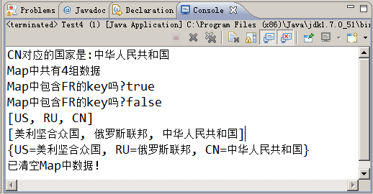
Map接口3-1
问题
建立国家英文简称和中文全名间的键值映射，并通过key对value进行操作，应该如何实现数据的存储和操作呢？
Map接口专门处理键值映射数据的存储，可以根据键实现对值的操作
最常用的实现类是HashMap
分析
演示示例5：使用HashMap集合类

Slide 26
Map接口3-2
小结：使用HashMap存储元素
Map<String,String> countries = new HashMap<String,String> ();
countries.put("CN", "中华人民共和国");
countries.put("RU", "俄罗斯联邦");
countries.put("FR", "法兰西共和国");
countries.put("US", "美利坚合众国");
String country = (String) countries.get("CN");
… …
System.out.println("Map中共有"+countries.size() +"组数据");
countries.remove("FR");
System.out.println("Map中包含FR的key吗？" +
countries.containsKey("FR"));
System.out.println( countries.keySet() ) ;
System.out.println( countries.values() );
System.out.println( countries );
使用HashMap存储
多组键值对
获取指定元素的值
获取Map元素个数
删除指定元素，判断
是否包含指定元素
显示键集、值集和键值对集

Slide 27
Map接口3-3
Map接口常用方法
方法名 | 说 明
Object put(Object key, Object val) | 以“键-值对”的方式进行存储
Object get (Object key) | 根据键返回相关联的值，如果不存在指定的键，返回null
Object remove (Object key) | 删除由指定的键映射的“键-值对”
int size() | 返回元素个数
Set keySet () | 返回键的集合
Collection values () | 返回值的集合
boolean containsKey (Object key) | 如果存在由指定的键映射的“键-值对”，返回true

Slide 28
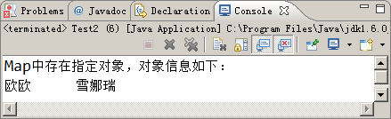
学员操作——根据宠物昵称查找宠物
练习
需求说明
根据宠物昵称查找对应宠物，如果找到，显示宠物信息，否则给出错误提示
完成时间：15分钟

Slide 29
迭代器Iterator2-1
问题
如何遍历Map集合呢？
方法1：通过迭代器Iterator实现遍历
获取Iterator ：Collection 接口的iterator()方法
Iterator的方法
boolean hasNext(): 判断是否存在另一个可访问的元素
Object next(): 返回要访问的下一个元素
方法2：增强for循环
分析
演示示例6：使用Iterator和增强型for循环遍历Map集合
Notes:
教学指导：
说明所有集合接口和类都没有提供相应遍历方法，而是由Iterator实现集合遍历。

Slide 30

迭代器Iterator2-2
小结：遍历Map
迭代器Iterator
增强for循环
Set keys=dogMap.keySet(); //取出所有key的集合
Iterator it=keys.iterator(); //获取Iterator对象
while(it.hasNext()){
String key=(String)it.next(); //取出key
Dog dog=(Dog)dogMap.get(key); //根据key取出对应的值
System.out.println(key+"\t"+dog.getStrain());
}
语法
for(元素类型t 元素变量x : 数组或集合对象){
引用了x的java语句
}
Notes:
教学指导：通过上一页在环境中演示，本页代码展示的目的是总结使用ArrayList存储元素的步骤和使用的方法。
教学指导：
通过上一页在环境中演示，本页代码展示的目的是总结遍历Map的常用两种方式，要讲解增加for型循环的语法及“元素类型t ”和“数组或集合对象”的关系。

Slide 31
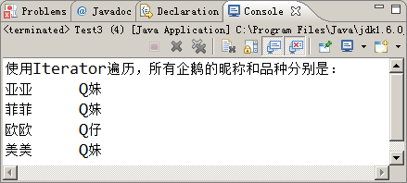
学员操作—使用Iterator迭代Map中的企鹅信息
练习
需求说明
使用HashMap存储多个企鹅信息，然后统一使用Iterator进行遍历
完成时间：15分钟

Slide 32
泛型集合3-1
问题
如何解决以下强制类型转换时容易出现的异常问题?
List的get(int index)方法获取元素
Map的get(Object key)方法获取元素
Iterator的next()方法获取元素
通过泛型
JDK1.5使用泛型改写了集合框架中的所有接口和类
分析
演示示例7：使用泛型集合
Notes:
教学指导：
1、泛型集合应用ArrayList
2、泛型集合应用HashMap

Slide 33
泛型集合3-2
小结：泛型集合
//创建ArrayList集合对象并存储狗狗
List <Dog> dogs = new ArrayList<Dog>();
dogs.add(dog1);
… …
//dogs.add("hello");
// 显示第三个元素的信息
Dog dog = dogs.get(2);
//使用foreach遍历dogs对象
for(Dog dog:dogs){
… …
}
标记元素类型
类型不符，出现编译错误
无需类型强制转换

Slide 34
泛型集合3-3
Map<String,Dog> dogMap=new HashMap<String,Dog>();
dogMap.put(ououDog.getName(),ououDog);
… …
/*通过迭代器依次输出集合中所有狗狗的信息*/
Set<String> keys=dogMap.keySet(); //取出所有key的集合
Iterator<String> it=keys.iterator(); //获取Iterator对象
while(it.hasNext()){
String key=it.next(); //取出key
Dog dog=dogMap.get(key); //根据key取出对应的值
… …
}
//使用foreach语句输出集合中所有狗狗的信息
for(String key:keys){
Dog dog=dogMap.get(key); //根据key取出对应的值
… …
}
标记键-值类型
标记键类型
无需类型转换

Slide 35

学员操作—使用泛型集合显示存储在Map中的企鹅信息
练习
需求说明
在上机3的基础上，为企鹅添加一个编号，并作为键存储多个企鹅信息到应用泛型的HashMap集合
使用Iterator、foreach语句进行遍历
使用包装类Integer 标记Map的键类型
Map<Integer,Penguin>
提示
完成时间：15分钟
Notes:
教学指导：
简单讲解一下包装类

Slide 36
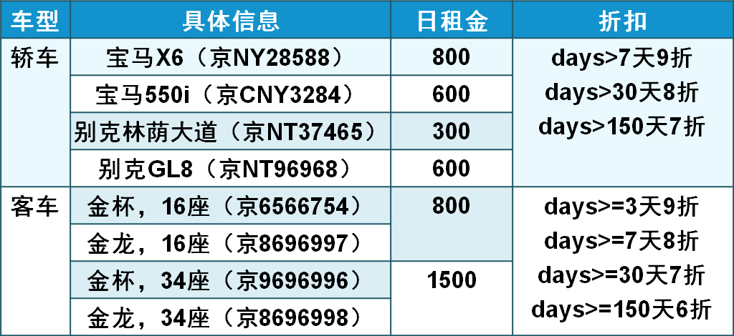
拓展练习-集合存取数据
以面向对象方式编写测试类MotoTest、业务类MotoBiz
分别用Map集合、List集合存储8辆车
(初始化车辆方法：init())
根据键盘输入车牌号（key），找到对应车辆
(根据车牌号车辆方法：searchMoto(motoNo))
键盘输入租赁天数，显示原租金、折扣及实付租金
(根据租赁天数计算租金方法：calRent(days))

Slide 37
总结
ArrayList集合
LinkedList集合
List集合（不唯一、有序）
Set集合（唯一、无序）
Collection集合
（不唯一，无序）
ArrayList和LinkedList
遍历集合的方法
ArrayList：长度可变的数组，存储空间连续
LinkedList集合：链表式结构存储
存储方式
执行效率
集合框架
ArrayList：遍历和随机访问效率高
LinkedList集合：插入和删除效率高
增强for循环遍历
迭代器Iterator遍历
Notes:
教学指导；
总结部分主要达到以下几个目的：
1、回顾内容。注意与与本章任务和目标不一样。本章任务和目标是是强调内容概貌，学到技术，告知要学习什么；总结时，要格外强调观点，把每一个知识点的观点结论都尽量突出出来。
2、整理逻辑。还应该把观点之间的逻辑联系梳理出来。从而使知识系统化、逻辑化。要帮助学员整清逻辑是总结的一大任务。

Slide 38
作业
课后作业
书本后的所有本章作业
梳理本章知识点
预习下一章节内容（看视频+敲练习代码）
云题库刷理论选择题
Notes:
教学指导：
预习作业测试题用于下次上课前进行全班同学集中测试。因此技术顾问要在本次课布置下去。布置预习测试题的目的是要求学员进行预习，保障下次学员学习质量。
不少于4道题，其中至少包含一道简述题，主要了解学员对重要知识点的理解程度

Slide 39




扫我有更多精彩课程呦

